Slide 1
Exportar aplicativos do Expo para React Native

Slide 2
Primeiro vamos navegar até o arquivo package.json e remover todas as referências ao expo.
Depois removemos as pasta .Expo
O conteúdo do arquivo babel.config.js também deve ser alterado Esse conteúdo pode ser alterado conforme próximo slide

Slide 3



Slide 4
Adicione o seguinte conteúdo ao seu arquivo packge.json
{
"scripts": {
"start": "react-native start",
"android": "react-native run-android",
"ios": "react-native run-ios"
},
"dependencies": {
"react": "^16.8.3",
"react-native": "^0.59.1"
},
"devDependencies": {},
"private": true
}

Slide 5
No build.gradlew altere conforme

Slide 6
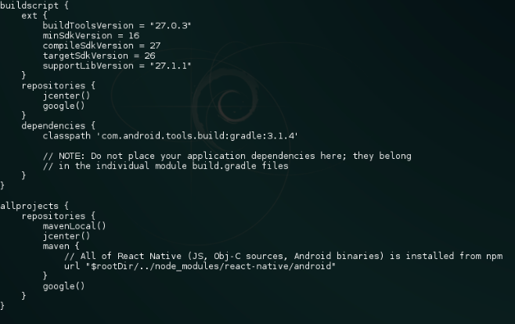

Slide 7
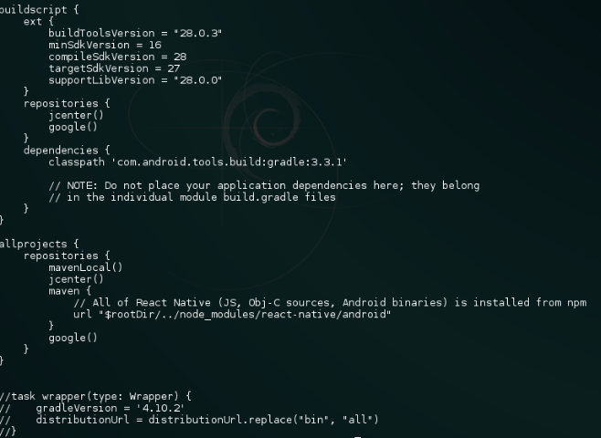

Slide 8
Primeiro iremos navegar até a pasta do nosso projeto.
No nosso diretório principal iremos utilizar o comando:
npm run eject
Obs: Também existe o comando expo eject, porém é mais recomendado usar o npm.

Slide 9
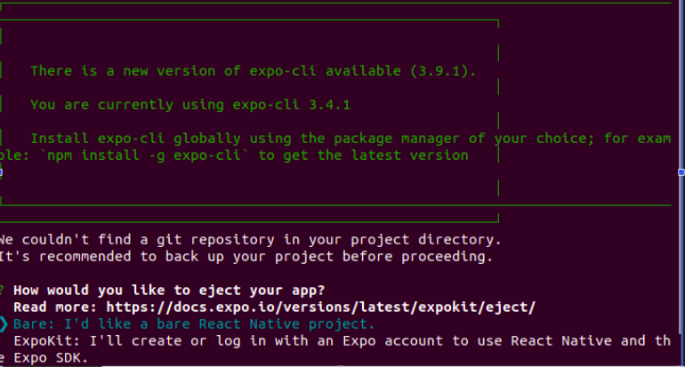

Slide 10
Sempre iremos escolher a primeira opção
Bare: I'd like a bare React Native project.
Depois ele irá pedir um nome para nossa tela principal

Slide 11
Selecione um nome ou use o padrão.
Por último como será o nome do projeto EX:

Slide 12
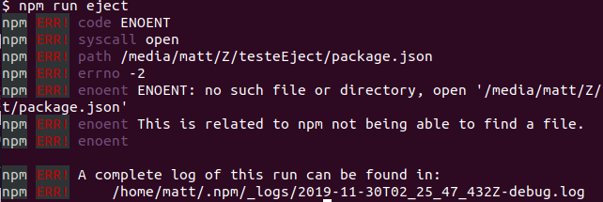
Mas vai dar erro? Sim muitos provavelmente

Slide 13
Será necessário corrigir as dependências
Refazer os mapas.

Slide 14
Links úteis
Ejetando
https://www.youtube.com/watch?v=Yp_8glzM3-g

